Slide 1
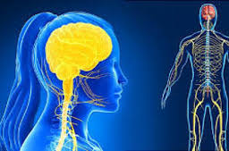
Zenuwstelsel

Slide 2
Functies zenuwstelsel
Het zenuwstelsel heeft belangrijke functies:
Het verwerkt zintuiglijk (sensorische) informatie: vanuit de omgeving en vanuit verschillende delen van je lichaam wordt informatie verzameld met behulp van zenuwcellen. Via deze zenuwcellen worden prikkels (impulsen) vanuit de zintuigen via het ruggenmerg naar de hersenen geleid.
Opnemen van informatie: de binnengekomen informatie vanuit de zintuigen wordt in de hersenen verwerkt en opgenomen
Motorische coördinatie: na informatieverwerking in de hersenen worden prikkels naar spieren en klieren geleid. Daar worden ze omgezet in een reactie ( zoals een bepaalde actie of beweging).

Slide 3
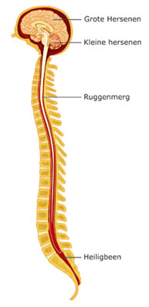
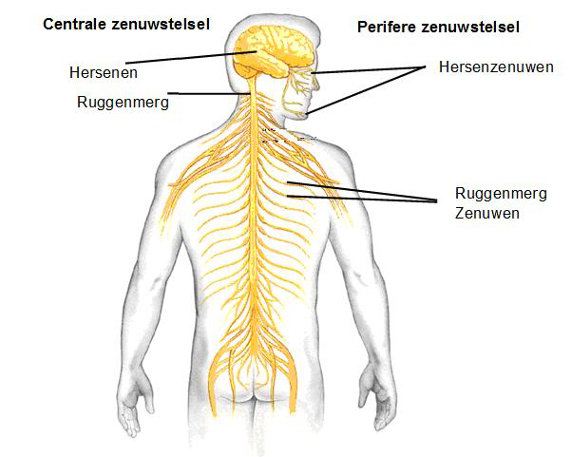
Bouw van het zenuwstelsel
Het zenuwstelsel is wat bouw betreft onder te verdelen in:
Centrale zenuwstelsel (hersenen en ruggenmerg)
Perifere zenuwstelsel (hersenzenuwen en ruggenmergzenuwen)

Slide 4
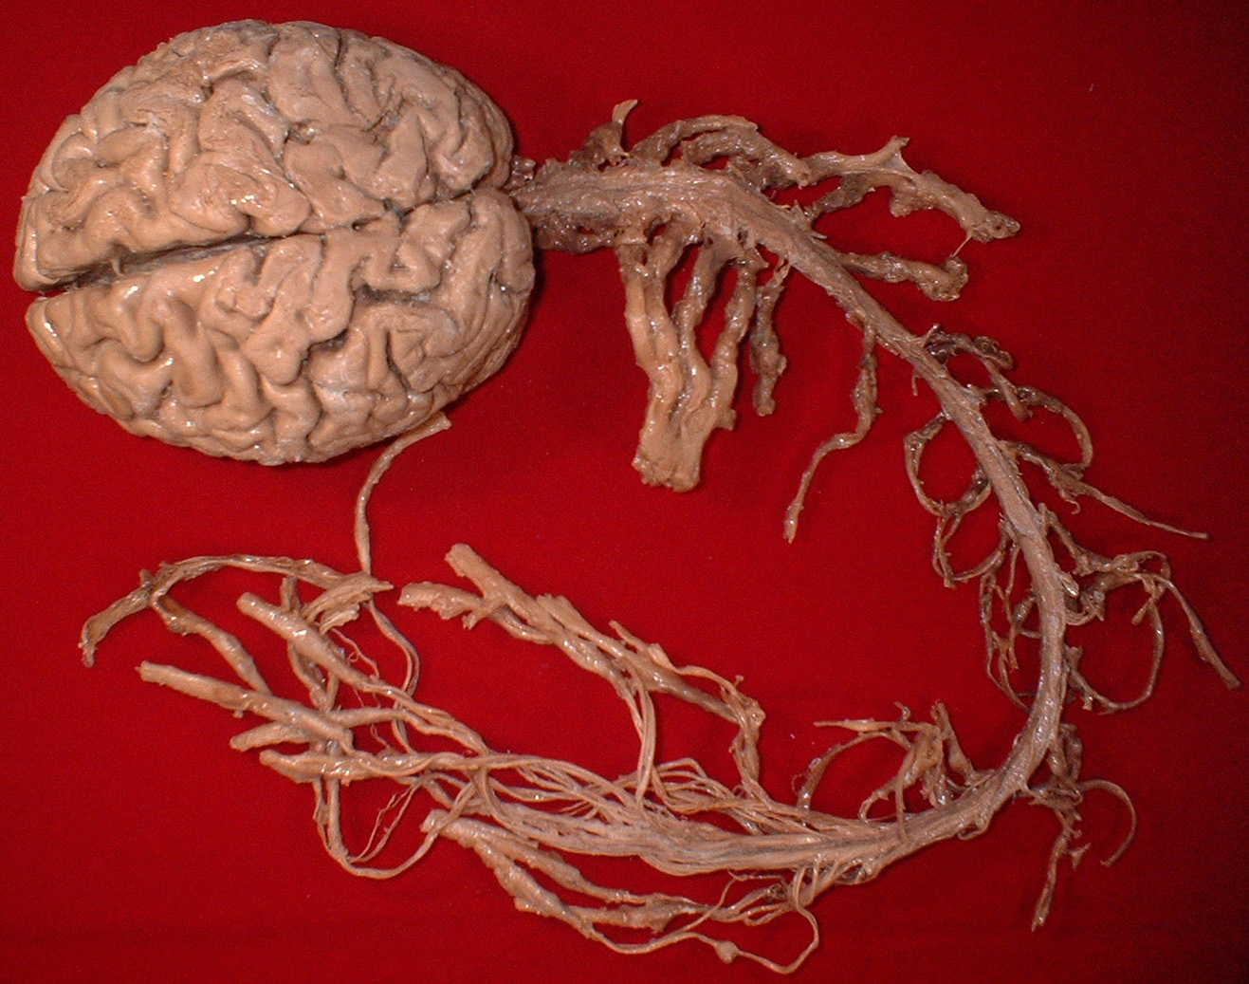

Slide 5
Centrale zenuwstelsel
Het centrale zenuwstelsel is het deel van het zenuwstelsel dat geheel omgeven is door een benig omhulsel (schedel en wervelkolom).
Van boven naar beneden:
- Grote hersenen
- Tussenhersenen
- Hersenstam
- Kleine hersenen
- Ruggenmerg

Slide 6
Perifere zenuwstelsel
Het perifere zenuwstelsel bevindt zich grotendeels buiten de schedel en de wervelkolom. De delen van het perifere zenuwstelsel vormen de verbindingswegen tussen het centrale zenuwstelsel en de rest van het lichaam.
De hersenzenuwen
De hersenzenuwen bevinden zich in de schedel en zorgen voor de sensorische en motorische functies van het hoofd
De ruggenmergzenuwen
De ruggenmergzenuwen bevinden zich tussen de wervels van het ruggenmerg. Tussen elke wervel treedt aan beide kanten een zenuw. Elke zenuw ’bedient’ een bepaald gebied. De ruggenmergzenuwen zijn gemengd: ze bevatten zowel sensorische als motorische zenuwen.

Slide 7
De grote hersenen
De grote hersenen bestaan uit twee hersenhelften.
Tussen de helften lopen verbindingen, waarvan de belangrijkste de hersenbalk is. De buitenkant noemen we de schors. Deze is grijs van kleur en bevat miljarden zenuwcellichamen. De schors is geplooid.
De binnenkant noemen we het merg en is wit van kleur. Hierin bevinden zich de uitlopers van de zenuwcellen.
De grote hersenen verdelen we in vier delen:
Frontaalkwab;
Wandbeenkwab;
Slaapbeenkwab;
Achterhoofdskwab.

Slide 8
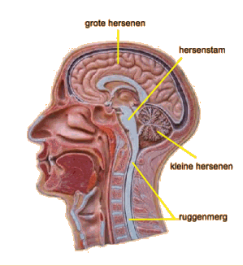
De hersenen:
grote hersenen
tussenhersenen
hersenstam
kleine hersenen
filmpje: hersenen

Slide 9
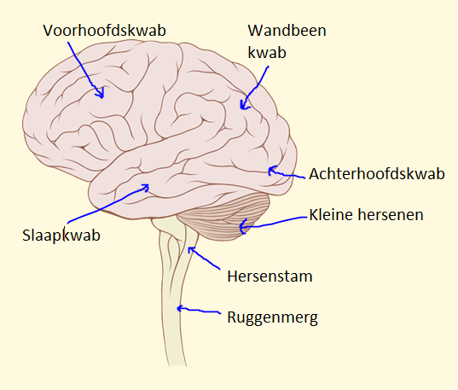
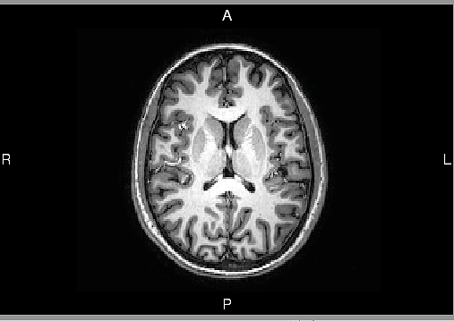
hersen-
balk
korte uitlopers = grijze stof
lange uitlopers = witte stof

Slide 10
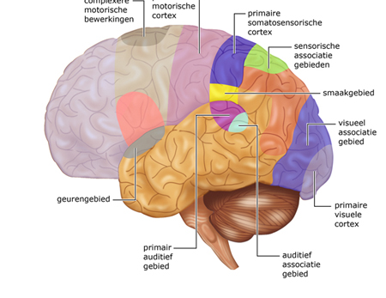
Sensorische schors en motorische schors
Sensorische schors: hier komen prikkels vanuit de zintuigen binnen, waarna ze worden verwerkt en waargenomen
Motorische schors: van hieruit vertrekken bewegingsprikkels naar spieren

Slide 11
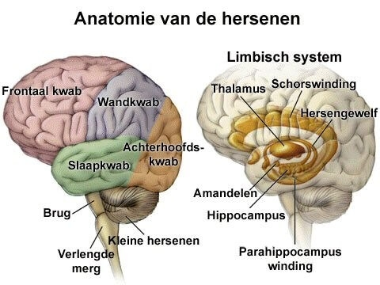
Tussen hersenen
In de witte stof van de hersenen ligt het limbisch systeem, bestaande uit o.a. hypofyse, thalamus, hippocampus. Het limbisch systeem wordt ook wel de tussenhersenen genoemd.

Slide 12
Kleine hersenen
De functie van de kleine hersenen is het vloeiend laten verlopen van bewegingen. Het zorgt voor de coördinatie van bewegingen, bijvoorbeeld dat je met je vinger naar je neus toe kunt bewegen. Daarnaast zorgt het ervoor dat je bij voetje voor voetje lopen niet omvalt.
Kleine hersenen

Slide 13
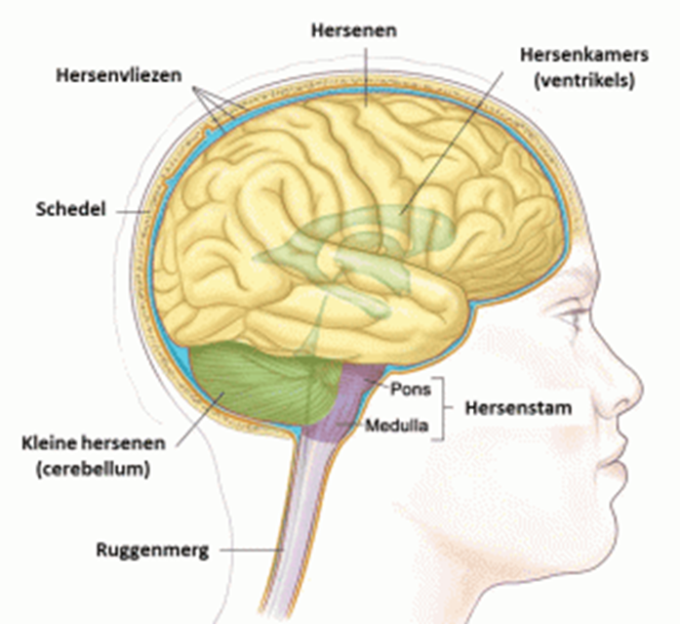
Hersenstam
De hersenstam verbindt je grote en kleine hersenen met elkaar en met je ruggenmerg. De zenuwbanen die door je hersenstam lopen geven zo prikkels door van je hersenen naar je spieren en zintuigen én andersom.
Hier ontspringen ook de hersenzenuwen.
De hersenen (video)
Welke belangrijke functies bevinden zich op de hersenstam?
Hersenstam:
Verbinding tussen grote / kleine hersenen en het ruggenmerg;
Hier ontspringen hersenzenuwen van het perifere zenuwstelsel;
Biologische klok + bewustzijn
Ademcentrum
Bloeddrukcentrum

Slide 14
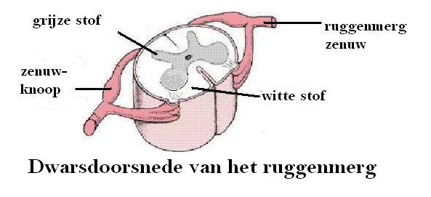
Ruggenmerg
Verbinding tussen de hersenen en het lichaam.
De zenuwkabel uit de linker hersenhelft loopt aan de rechterkant van het ruggenmerg. En andersom. Ze kruizen in de hersenstam.

Slide 15
Werking van het zenuwstelsel
Het zenuwstelsel is wat werking betreft onder te verdelen in:
onwillekeurige zenuwstelsel (autonome, vegetatieve): werking organen
Sympathisch systeem (bij activiteit)
Parasympatisch systeem (bij rust)
2. willekeurige zenuwstelsel (animale): wisselwerking individu en zijn omgeving

Slide 16
Willekeurige zenuwstelsel
Het animale zenuwstelsel regelt de bewuste activiteiten en de reflexen.

Slide 17
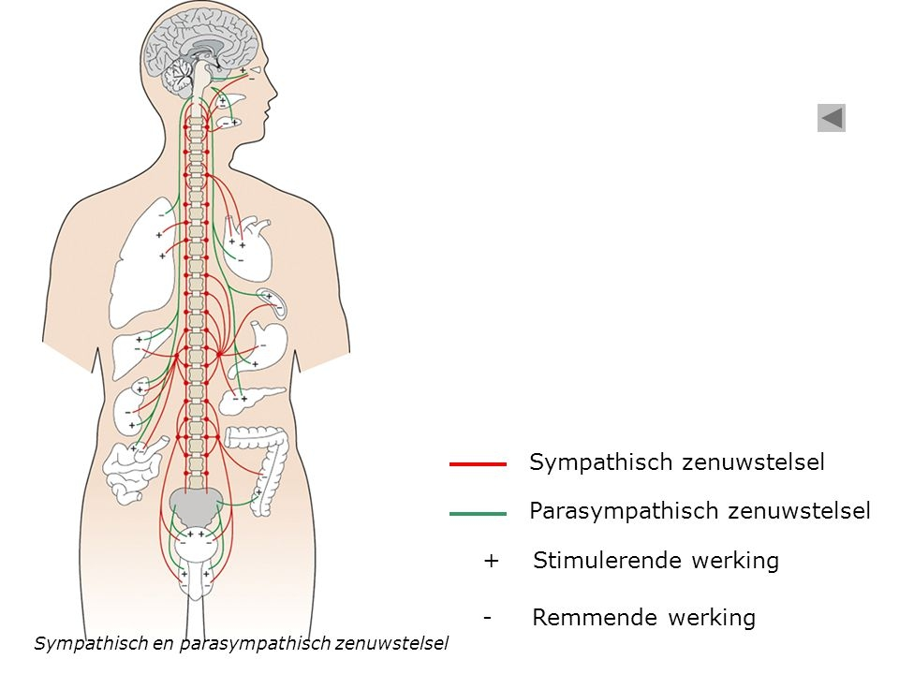
Onwillekeurige zenuwstelsel
Dit zenuwstelsel heeft invloed op bloedsomloop, ademhaling, spijsvertering, uitscheiding, temperatuurregeling en seksuele functies en is onder te verdelen in het:
sympathisch systeem (actief) en parasympatisch systeem (rust).
Op afbeelding is te zien op welke plek in het centrale zenuwstelsel de verschillende organen worden aangestuurd.

Slide 18
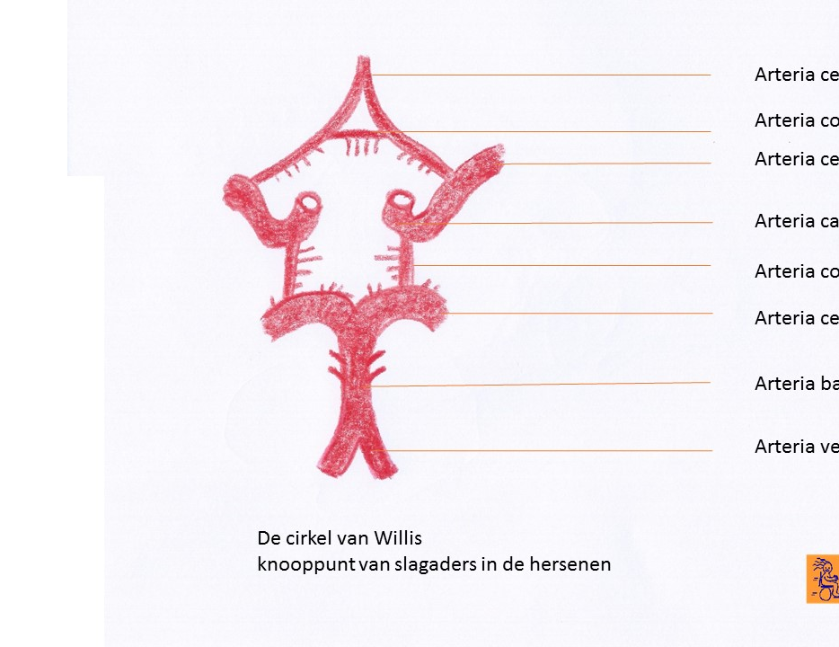
Bloedvoorziening hersenen
De hersenen worden van bloed voorzien door:
Twee halsslagaders aan de voorzijde
Twee wervelslagaders aan de achterzijde
Ze liggen in een cirkel (de kring van Willis)

Slide 19
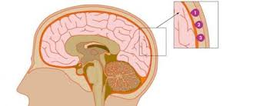
Bescherming hersenen
De schedel
3 hersenvliezen: harde hersenvlies, spinnenwebvlies, zachte hersenvlies. Daartussen zit vocht (liqor)

Slide 20
Samengevat
Werking zenuwstelsel: Onwillekeurig (vegetatief, autonoom) regelt werking organen: actie (sympatisch) of rust (parasympatisch)
Willekeurig (ontvangen van info uit de omgeving, verwerking van deze info, reageren, reflexen regelen)

Slide 21
Samengevat
Functies zenuwstelsel: Verwerken van informatie van zintuigen en daarna reageren, informatie opnemen
Bouw zenuwstelsel:
Centrale zenuwstelsel: *hersenen (grote hersenenen, kleine hersenen, tussenhersenen, hersenstam)
*ruggenmerg
Perifere zenuwstelsel: *12 paar hersenzenuwen
*32 paar ruggenmergzenuwen

Slide 22
Samengevat
Grote hersenen: 2 helften, door hersenbalk bij elkaar gehouden.
Buitenkant is de schors (grijs, zenuwcellen), Binnenkant is merg (wit, lange uitlopers van zenuwcellen).
Voorste deel schors heet motorische schors: stuurt bewegingsprikkels naar spieren.
Achterste deel schors heet sensorische schors: hier komen zintuigprikkels binnen en worden verwerkt.
Tussenhersenen: limbisch systeem (regelt ondermeer emoties en driften
Hippocampus ( helpt bij infoverwerking en herinneringen opslaan)
Amygdala ( geeft zintuigprikkels door)
Thalamus ( stuurt signalen uit lichaam door naar juiste hersengebieden)
Hypothalamus (geeft hormonen af)

Slide 23
Samengevat
Kleine hersenen: coördineert bewegingen
Hersenstam: vitale functies, hier beginnen de hersenzenuwen
Ruggenmerg: vanaf hersenstam naar onderin wervelkolom
Zenuwbanen kruizen elkaar in hersenstam
Binnenkant is grijs (zenuwcellen)
Buitenkant is wit (lange uitlopers van zenuwcellen)
Bloedvoorziening hersenen: cirkel van Willis, bestaat uit twee halsslagaders en twee wervelslagaders
Bescherming zenuwstelsel: *Schedel, wervelkolom
*Drie vliezen

